Slide 1
Изобретения, облегчившие жизнь людям

Slide 2
Колесо

Slide 3
Повозка

Slide 4
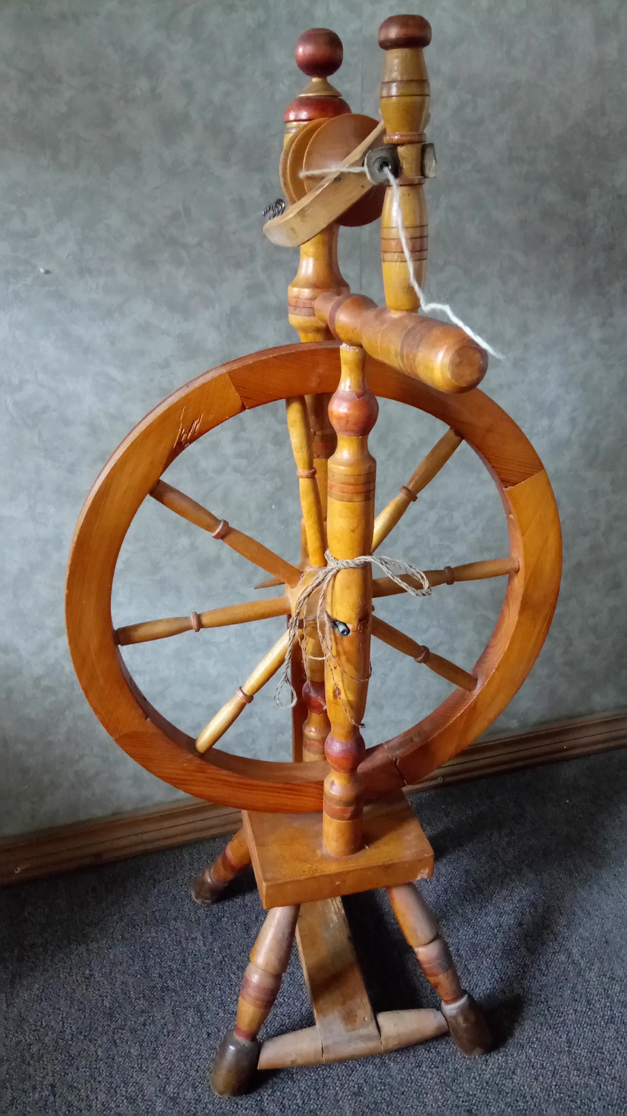
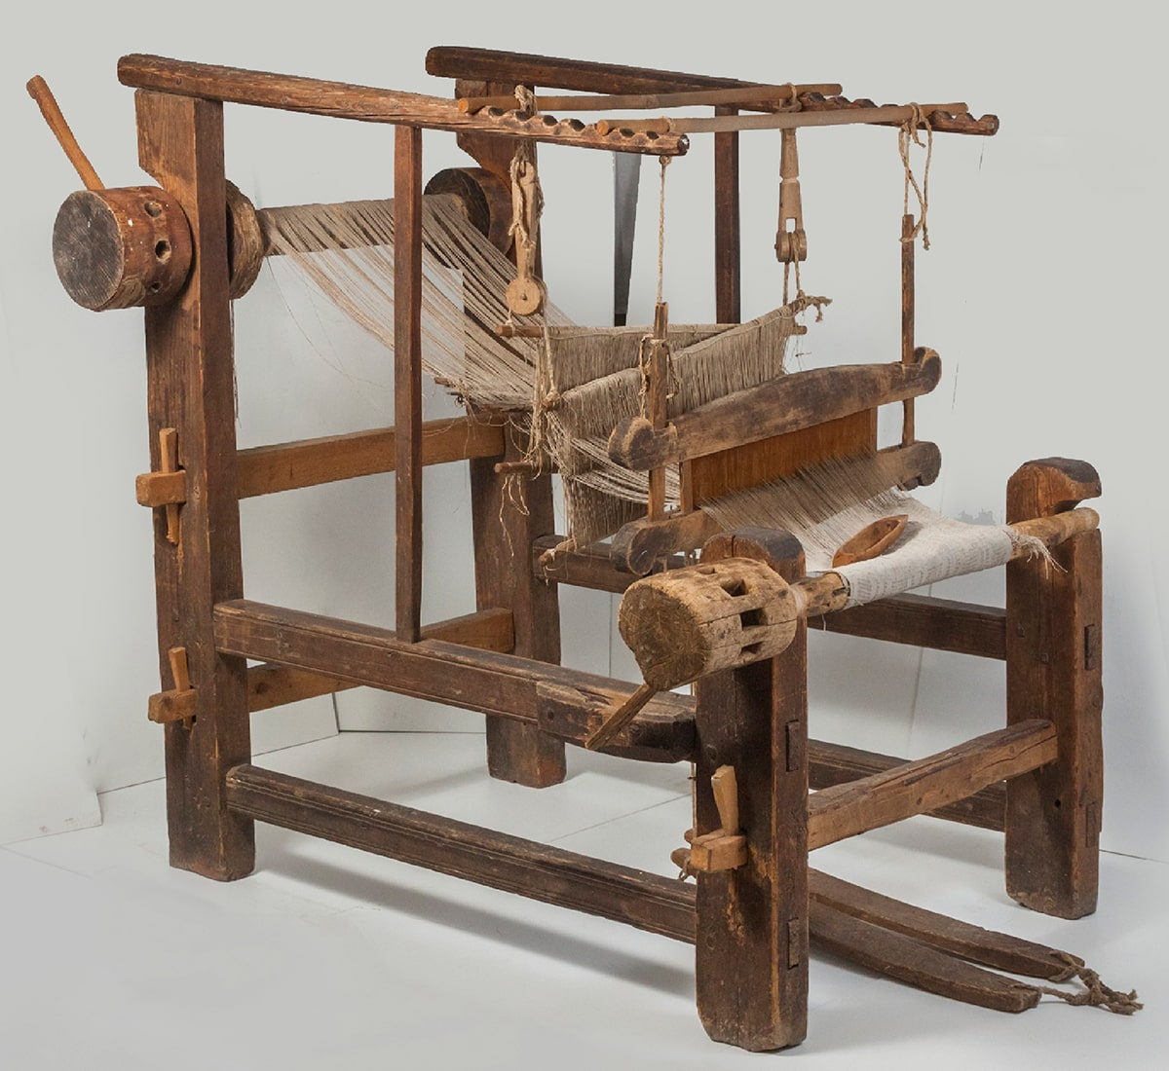
Прялка
Ткацкий станок

Slide 5
Лук и стрелы

Slide 6
Плуг

Slide 7
Музейные экспонаты старины

Slide 8
Веретено

Slide 9
Коромысло

Slide 10
Изделия из дерева

Slide 11
Куклы обереги

Slide 12
Половички

Slide 13
Вышитые и вязаные крючком старинные изделия

